Slide 1
Oracle数据库
体系结构和基础管理

Slide 2
内容提要
一、Oracle体系结构
二、安装、创建Oracle数据库
三、数据库日常管理
四、常见问题处理

Slide 3
第一部分 oracle体系结构

Slide 4
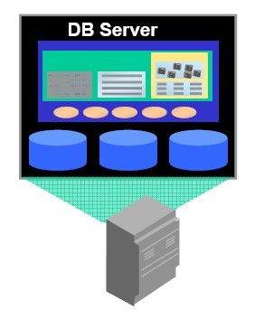
1.Oracle体系结构
Oracle数据库服务器基本组成
1、实例（Instance）
2、数据库（database）

Slide 5
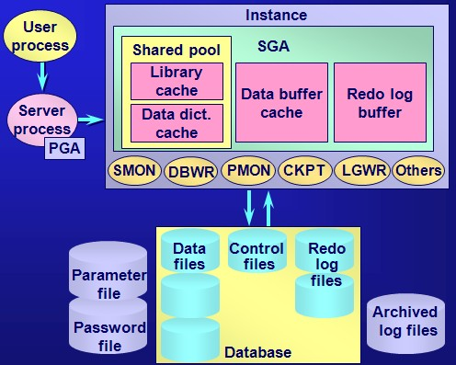
1.Oracle体系结构

Slide 6
1.Oracle体系结构
Oracle 体系结构 | Inatance | 内存 | SGA | 共享池、数据库缓冲区、日志缓冲区
 |  |  | PGA
 |  | 进程 | DBWR：数据库写入 | 其他进程：恢复、快照等
 |  |  | LGWR：日志写入
 |  |  | CKPT：检查点
 |  |  | SMON：系统进程
 |  |  | PMON：进程监控
 |  |  | ARCH：归档进程
 | Database | 物理存储结构 | 参数文件 | 归档日志文件
 |  |  | 控制文件 | 追踪文件
 |  |  | 联机重做日志文件（redo） | 数据文件
 |  | 逻辑存储结构 | 表空间
 |  |  | 段
 |  |  | 区间
 |  |  | 块

Slide 7
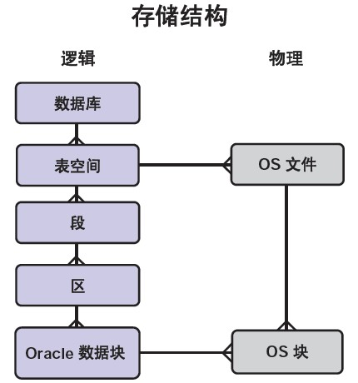
存储结构分类
一、物理存储结构
二、逻辑存储结构

Slide 8
物理存储结构
物理存储结构
1、参数文件
2、控制文件
3、联机重做日志文件
4、归档日志文件
5、追踪文件
6、数据文件

Slide 9
物理存储结构——参数文件（1）
分为两种类型：
Spfile: 二进制文件 (从Oracle9i开始引入)
Pfile: 文本格式
文件位置：
UNIX：$ORACLE_HOME/dbs目录
Windows：$ORACLE_HOME/database目录
数据库启动时找参数文件顺序：
先找spfile<sid>.ora文件，如果spfile<sid>.ora没有则找spfile.ora
文件，最后才会去找init<sid>.ora的pfile文件。
  启动时可以指定使用某参数文件
  SQL>startup pfile='<pfile>'

Slide 10
物理存储结构——参数文件（2）
参数文件内容：
参数 | 缺省 | 说明
background_dump_dest |  | Oracle后台进程LGWR,DBWR所使用的 追踪文件的路径;
control_files |  | 数据库的控制文件;
db_block_size | 8192 | Oracle 数据库块的大小。
db_files | 80 | 能够打开的数据库文件的最大数目;
processes |  | 最大进程数
shared_pool_size |  | 分配给共享池的内存（字节数）
log_buffer |  | 分配给重做日志缓冲区的字节数
db_block_buffers |  | 包含在高速缓存中的数据库块数目
……

Slide 11
物理存储结构——控制文件（1）
控制文件是数据库的心脏，存储着数据库的结构信息，它可以包含以下信息：
1、属于数据库的数据文件和重做日志文件的位置信息
2、数据库中的数据应该以何种字符集存储的信息
3、数据库中每个数据文件的状态和版本信息
4、检查点信息、表空间信息、回退段信息
5、备份时存放catalog(一种小型备份目录数据库)信息
  控制文件采用二进制格式，不可读或手工编辑
  应至少要有2个控制文件。

Slide 12
物理存储结构——联机重做日志文件（1）
  存储信息：数据库的所有变化信息
  文件格式：二进制文件，结构不公开
  用途：在数据库的恢复期间被Oracle使用
  组成：至少由两组重做日志文件组成。每个日志组可由多个成员组成，日志组的每个成员是其他成员的精确镜像，并且重做日志项被并行地写入每个成员中。通过在每个组中使用多个成员，能防止数据库由于丢失重做日志而导致失效。只要组里有一个成员是可用的，数据库就能继续工作。
  V$LOG和V$LOGFILE视图保存联机重做日志文件的信息。
  注：sqlplus命令desc可显示表和视图的数据结构,如sqlplus>desc v$log

Slide 13
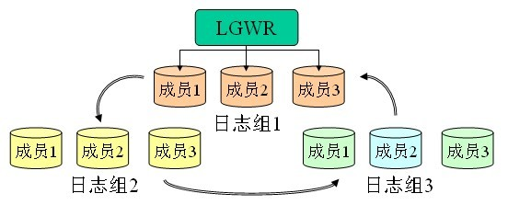
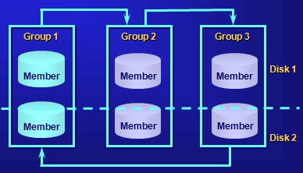
物理存储结构——联机重做日志文件（2）
  重做日志工作原理 ：
  联机重做日志文件（redo）按照一种循环的特性写入。日志写后台进程（LGWR）将重做日志缓冲区的内容写入联机重做日志文件中。
  当前日志组被填满时，LGWR进程停止对它的写入而转到下一个日志组。当日志切换发生时，前面写入的重做日志组被归档(ARCH)进程锁定，并被拷贝到磁盘或磁带上。
  如果LGWR追上ARCH进程，并且需要实时写入由ARCH正在写入的组时，所有的数据库活动将被挂起，直到ARCH进程写完日志。日志组间的切换频率需根据业务系统特点作权衡考虑。

Slide 14

物理存储结构——归档日志文件
归档模式：当一个重做日志组写满后，日志写进程把日志到另一个重做日志组，并启动ARCH进程把已写满的重做日志组的内容写到归档日志文件中。
非归档模式：当一个重做日志组写满后，日志写进程把日志到另一个重做日志组。当完成一个循环后将自动覆盖原有的重做日志组数据
作用：在数据库恢复时启动
检查是否归档模式：使用archive log list;
注：生产库强烈建议启用归档模式，以利于需恢复数据库时能最大程度恢复数据。

Slide 15
物理存储结构——追踪文件（1）
  追踪文件用于记录系统信息、错误及主要事件。
  存放位置：sidALRT.log (sid是数据库系统的标识符），存储在数据库参数BACKGROUND_DUMP_DEST指定的位置。
  当调查数据库故障时，应首先查看该文件，关键的错误总是在这里被记载。
  后台进程和用户进程也建立它们自己的追踪文件，记载出现故障的信息。后台进程追踪文件贮存在BACKGROUND_DUMP_ DEST所指定的位置，用户进程追踪文件贮存在由USER_DUMP_ DEST参数设置所指定的目录里。
  后台进程追踪文件被命名为sidPROC.trc，PROC是后台进程的名字。用户会话追踪文件带有一个ora前缀，后面是一系列带有.trc文件扩展名的唯一标识数字。
  可以在V$PARAMETER视图中获得BACKGROUND_DUMP_DEST和USER_DIMP_DEST参数的当前设置。

Slide 16
物理存储结构——数据文件
  数据文件特点：
  1、操作系统文件；
  2、每个数据文件被分配给一个表空间，并且拥有存储在那个表空间里的实际数据。
  3、存储在数据文件中的数据采用Oracle二进制格式，这样除了Oracle外，不能被其他任何东西读取。
  4、数据文件的大小是根据CREATE语句中指定的大小来建立的，而不是由它所贮存的数据量决定的。可指定是否自动扩展(扩展增量、最大配额…等)

Slide 17
1.1物理存储结构
Oracle数据库物理存储结构
控制文件
联机重做日志文件
数据文件
追踪文件
归档日志文件
参数文件

Slide 18
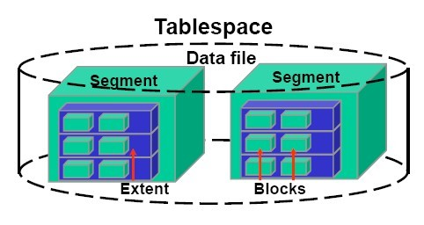
1.2逻辑存储结构
逻辑存储结构指明如何使用数据库的物理空间
逻辑存储结构是一个层次结构,由表(tablespaces）,
段（segments）,区（ extents）和块（blocks）组成。

Slide 19
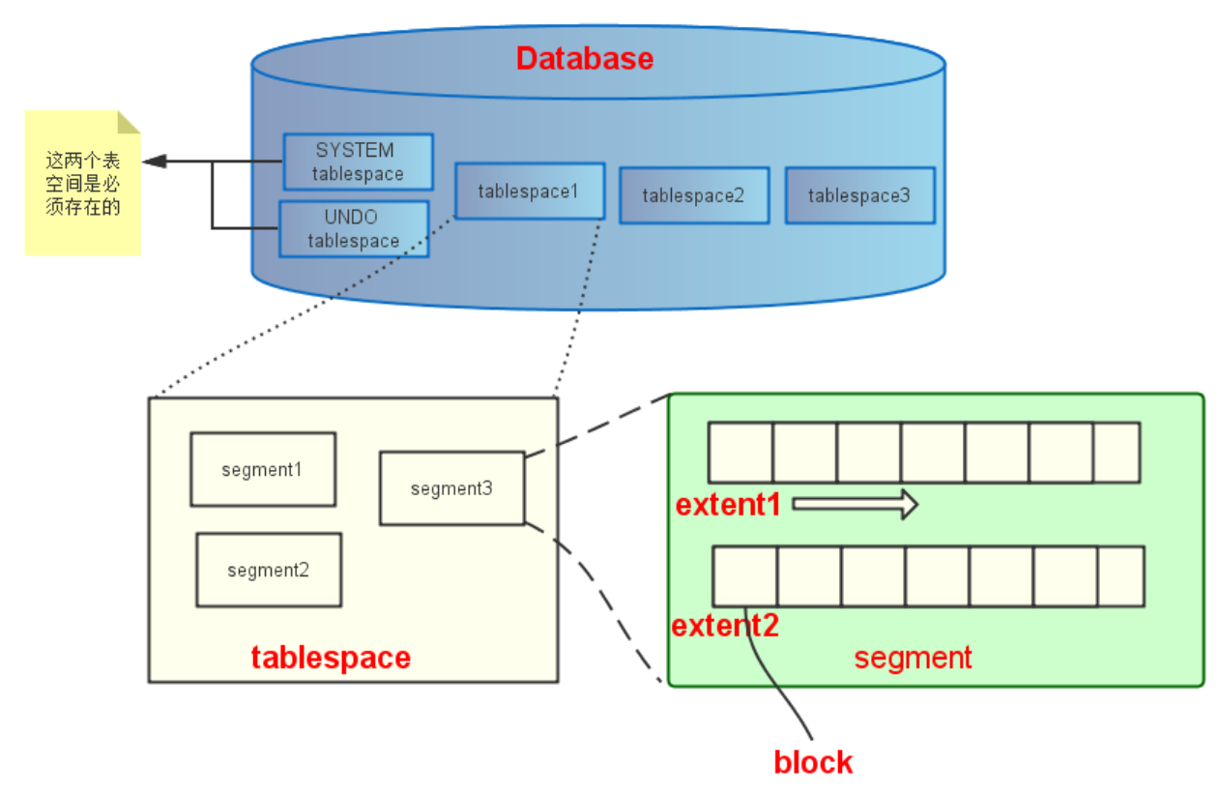
Notes:
一个数据库是由多个表空间（tablespace）组成，一个表空间又由多个段（segment）组成，一个段又由多个区（extent）组成，一个区则由多个块（block）组成。UNDO和SYSTEM表空间是必须存在的。
新建数据库（database），在数据库中建立多个表空间（tablespace），在每个表空间内建表。例如我们可以分配多个用户，在user1用户下建立table1，table2,user2下建立table3，table4，user1、user2就等于不同的表空间，table1、table2是建立在表空间下的不同段（segment），而每张表的每个数据就是块（block），一列数据可看做一个区（extent），区满了之后不断扩展就组成了表。

Slide 20
逻辑存储结构——表空间(tablespace)
定义：每个表空间都是由一个或多个数据文件组成的，所有的数据库对象必须被指定一个表空间，不指定则默认存在SYSTEM表空间，建议不要样做。
作用：表空间被用于分隔涉及数据访问的I/O。
例如，可以创建一个表空间来存储数据对象，创建另外一个表空间来存储索引对象。通过给驻留在不同物理磁盘上的表空间分配数据文件，可以确保对索引数据的访问不会影响对索引指向的数据的访问，从而提高效率。
也可以按数据用途使用不同的表空间，达到不同用途的数据存储在不同的位置。

Slide 21
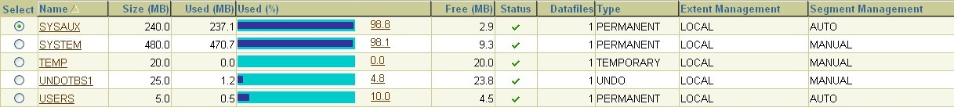
逻辑存储结构——表空间(tablespace)
系统表空间：
SYSTEM：主要存储系统表
SYSAUX(从oracle10g新增)：SYSTEM表空间的辅助表空间 ，通过分离这些组件和功能，SYSTEM表空间的负荷得以减轻.反复创建一些相关对象及组件引起SYSTEM表空间的碎片问题得以避免。
UNDO：主要用来对未提交的事务进行回滚，从undo里面逐个的反向执行，恢复到指定的点 ；保持数据一致性。
TEMP：用来排序或者存储会话临时表的数据
USER：oracle默认的用户表空间，存储用户数据

Slide 22
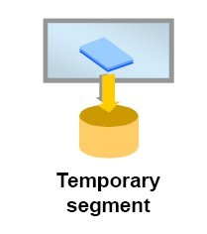

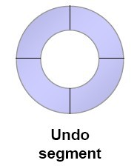
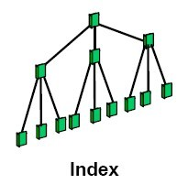
逻辑存储结构——段(segment)
段的分类
段管理方式：
automatic：使用位图管理段内的可用空间
manual：使用list列表管理段内的可用空间，提供向后兼容

Slide 23
逻辑存储结构——区(extent)
区管理方式
dictionary managed：使用数据字典管理
locally managed ：使用位图管理，存储在数据文件头部
Automatic：由系统按照一定的规则分配每个区的大小
Uniform：指定每个区的大小，默认值为1M
例：
CREATE SMALLFILE TABLESPACE "TBS_TEST101" DATAFILE '/oracle/oradata/test1011.dbf' SIZE 50M ,
'/oracle/oradata/test1012.dbf' SIZE 30M AUTOEXTEND ON NEXT 64K MAXSIZE UNLIMITED
EXTENT MANAGEMENT LOCAL
SEGMENT SPACE MANAGEMENT AUTO;
注：区是创建表空间的空间分配单位

Slide 24
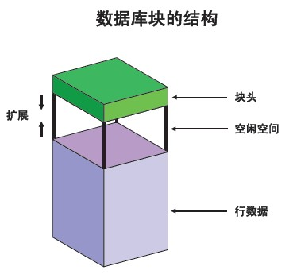
逻辑存储结构——块(block）
Oracle存储数据的最小粒度,一个数据块对应于磁盘上数个字节（byte）的物理数据库空间。

Slide 25
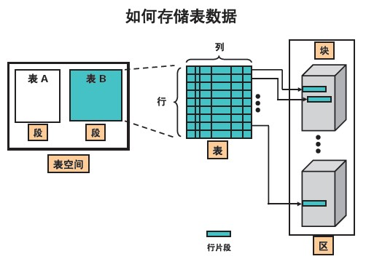
逻辑存储结构——存储表数据

Slide 26
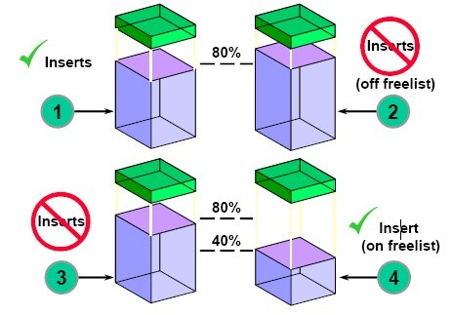
逻辑存储结构——块(block)
CREATE TABLE user_table (…)
TABLESPACE user01
STORAGE (INITIAL 128k NEXT 128k PCINCREASE 50)
PCTFREE 20 PCTUSED 40;

Slide 27
1.2 逻辑存储结构
逻辑结构
物理结构
Database
Tablespace
OS file
Segment
Extent
Oracle data
block
OS
block

Slide 28
1.3 Oracle实例
用于数据库访问
由内存结构和后台进程组成
实例
SGA
Shared pool
用户
进程
Library
cache
Database
Buffer cache
Redo log
Buffer cache
内存
结构
PGA
服务器
进程
Data Dictionary
cache
PMON
SMON
DBWR
LGWR
CKPT
Others
后台
进程

Slide 29
Oracle实例——访问过程
一个使用者使用以下进程连接到一个Oracle的实例
  使用者进程(User Process)
  服务器进程(Server Process)
用户登陆服务器，Oracle 实例创建与user process连接 的server process
server process是user process和Instance的中介
Oracle服务器有两种工作模式
  专有模式(适合交易频繁的OLTP系统)
  共享模式(适合决策分析、统计、查询为主的OLAP系统)

Slide 30

Oracle实例——访问过程
连接到一个Oracle的实例(Instance)
User
Server
Oracle server
User
Server
Client
Application server
Server
User
Server
Browser
注:Servrer Process在专有模式中和User Process是一对一关系，在共享模式一对多关系。

Slide 31
Oracle实例——内存结构（1）
SGA(System Global Area)
系统全局区，是ORACLE实例的基础，是一个共享区域，
存放最近使用的SQL语句、最近使用的数据、最近使用的数据字典等信息，供各个进程调用。
在实例启动时分配, 是实例基本组件, 可由所有server processes 和background processes共享
PGA(Program Global Area)
程序全局区，该区域是一非共享区域，存放会话、排序、游标、主变量等信息。
保证谁的请求处理结果给谁，谁的排序给谁，用户声明的、打开的、使用的、关闭的游标是私有的，用户的主变量不被其他用户干扰。
在server process启动时分配

Slide 32
Oracle实例——内存结构(2)
SGA主要内存结构组成：
  Share pool（共享池）
  Database buffer cache(数据库缓存/缓冲区高速缓存)
  Redo log buffer (重做日志缓存)
  SGA可选内存结构组成：
  Large pool(大池)
  Java pool (Java池)

Slide 33
Oracle实例——内存结构(2)
  共享池（Share pool）：用于存储最近使用的SQL 语句和最近使用数据定义
  库高速缓存（ Library cache）：存储已提交给RDBMS的SQL语句文本、分析过的格式与执行计划
  数据字典高速缓存（Data dictionary cache ）：存储最近最常使用的数据库定义。在这个区域中含有段信息、安全性、访问权限等信息

Slide 34
Oracle实例——内存结构(2)
  数据库缓冲区高速缓存：存储数据于内存中， Oracle根据最近最少被使用(LRU)列表将数据清出缓冲区高速缓存
  重做日志缓冲区：重做日志缓冲区用于在内存中存储未被刷新写入联机重做日志文件的重做信息；它循环使用，当重做日志缓冲区填满时，将它的内容写入重做日志文件
  大池（Large pool）：主要在Rman(oracle一种备份恢复工具)里使用，减少share pool的碎片产生。
  Java池（Java pool）：java程序使用

Slide 35
Oracle实例——内存结构(3)
当客户机向ORACLE服务器发出一个连接请求时，就产生一个用户进程；每个用户进程被分配一部分内存区，称为进程全局区(PGA)。
专用服务器连接：用户的会话数据、堆栈空间和游标状态信息存储在进程全局区中。用户的会话数据包括安全和资源使用信息；堆栈空间含有为用户会话指定的本地变量；游标状态区包括运行时的游标信息、返回的行和游标返回的代码。
共享服务器连接：游标和会话信息被存储在系统全局区(SGA)中

Slide 36
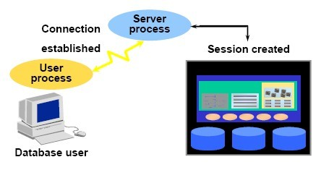
Oracle实例——进程
User Process
Server Process
Backgroup Process
  系统监控（SMON）
  进程监控进程（PMON）
  数据库写进程（DBWR）
  日志写进程（LGWR）
  调度进程（Dnnn）
  归档进程（ARCH）
  检查点（CKPT）
  恢复进程（RECO）
  快照进程（SNPn）
  锁进程（LCKn）
  并行查询进程（Pnnn）

Slide 37
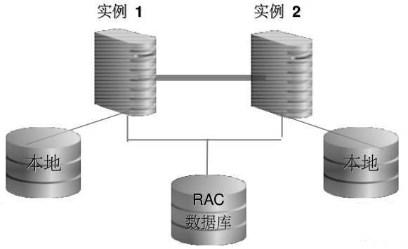
RAC数据库结构简介
共享数据文件
共享控制文件
每个实例使用独立的undo表空间
每个实例使用独立的redo日志组
voting disk ：记录集群节点的信息
OCR ：记录集群配置信息
SGA
后台进程
SGA
后台进程
Oracle软件
Oracle软件
一个数据库有多个实例
Real Application Clusters (RAC) 通过运行多个实例共享存储在共享磁盘的单个物理数据库
RAC 使得多个用户可以在多台机上访问单个数据库而又有较好的性能

Slide 38
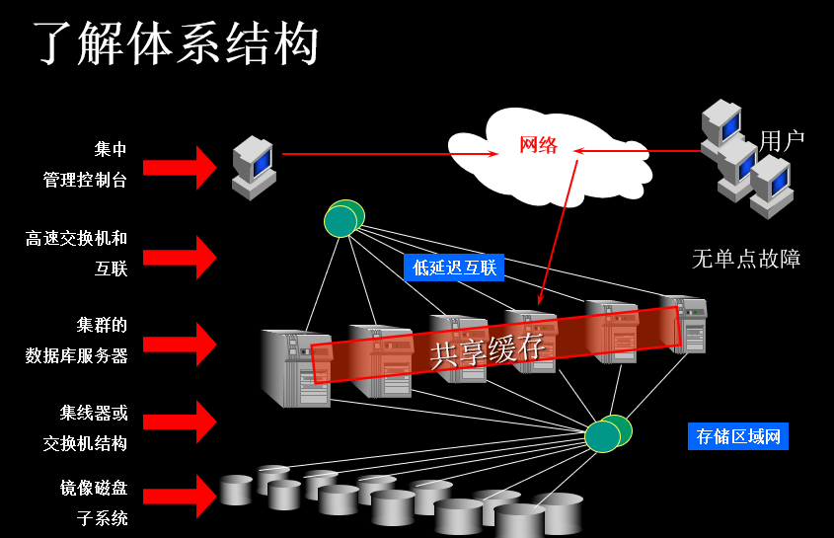
RAC体系结构(一)

Slide 39
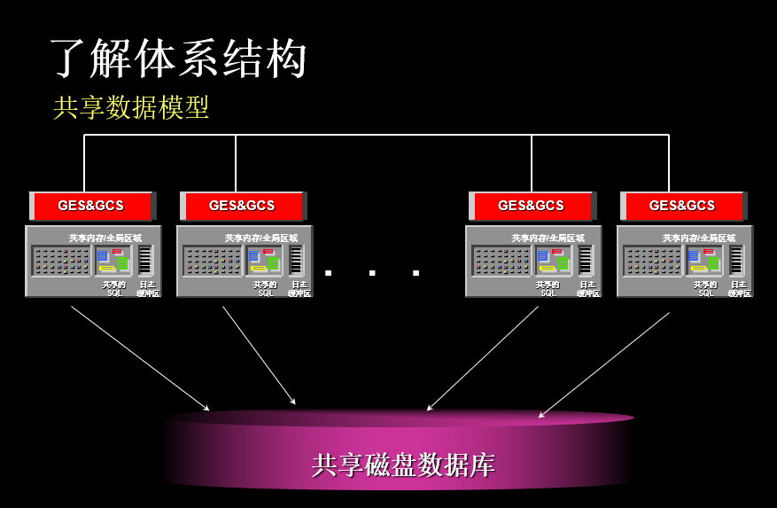
RAC体系结构(二)

Slide 40
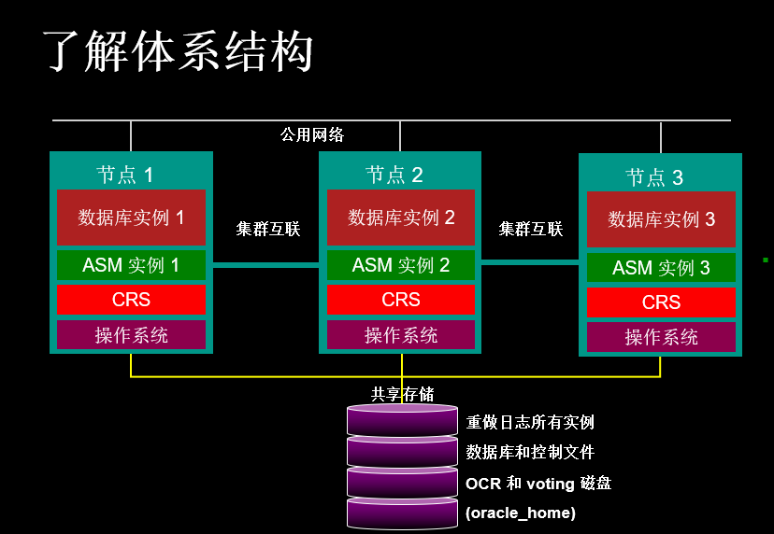
RAC体系结构(三)

Slide 41
第二部分 安装、创建oracle数据库(unix&Linux)
南天培训教材系列-软件工程师技能培训（初级） 版权所有（C）南天信息

Slide 42
2.1数据库软件安装——环境准备
创建用户组
# groupadd oinstall
# groupadd dba
创建用户
# useradd -g oinstall -G dba oracle
修改用户profile文件
export ORACLE_BASE=/home/oracle
export ORACLE_HOME=$ORACLE_BASE/product/10.2.0/db_1
export ORACLE_SID=orcl
export PATH=$ORACLE_HOME/bin:$PATH
export LD_LIBRARY_PATH=$ORACLE_HOME/jdk/fre/lib/i386:$ORACLE_HOME/ jdk/lib/ i386/server:$ORACLE_HOME/rdbms/lib:$ORACLE_HOME/lib:$LD _LIBRARY_PATH
修改内核参数(/etc/sysctl.conf)
kernel.shmmax = 4000000000(根据实际情况定)
kernel.sem = 250 32000 100 128
fs.file-max = 65536
net.ipv4.ip_local_port_range = 1024 65000
net.core.rmem_default = 262144
net.core.wmem_default = 262144
net.core.rmem_max = 262144
net.core.wmem_max = 262144

Slide 43
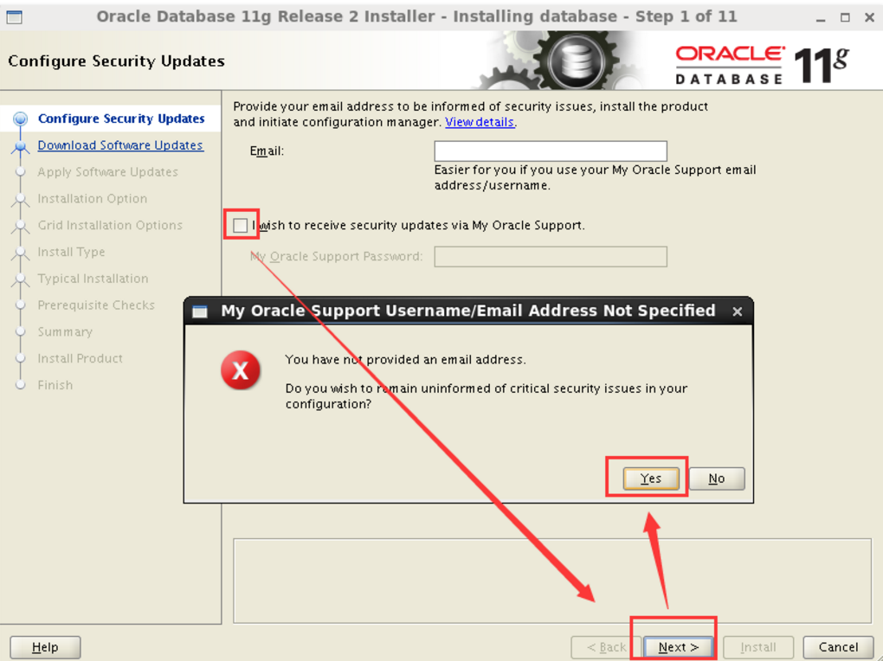

Slide 44
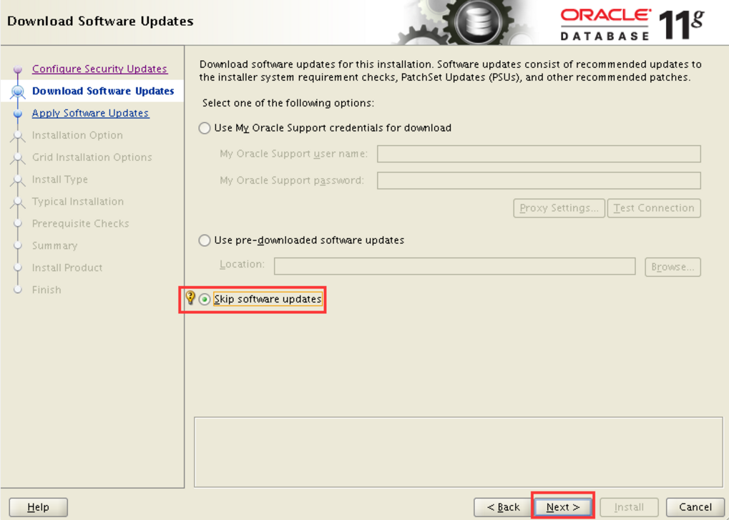

Slide 45
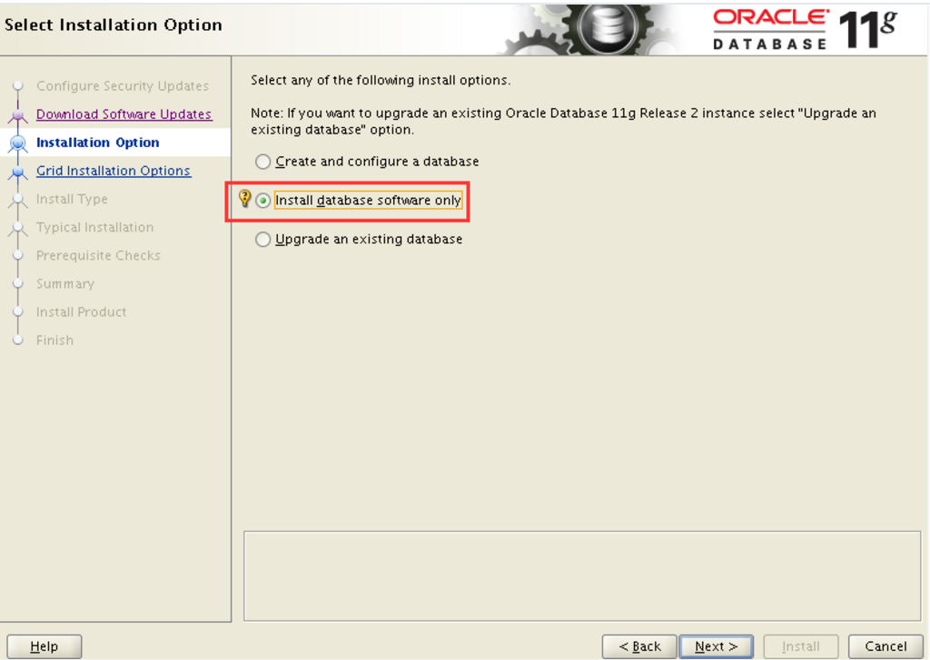

Slide 46
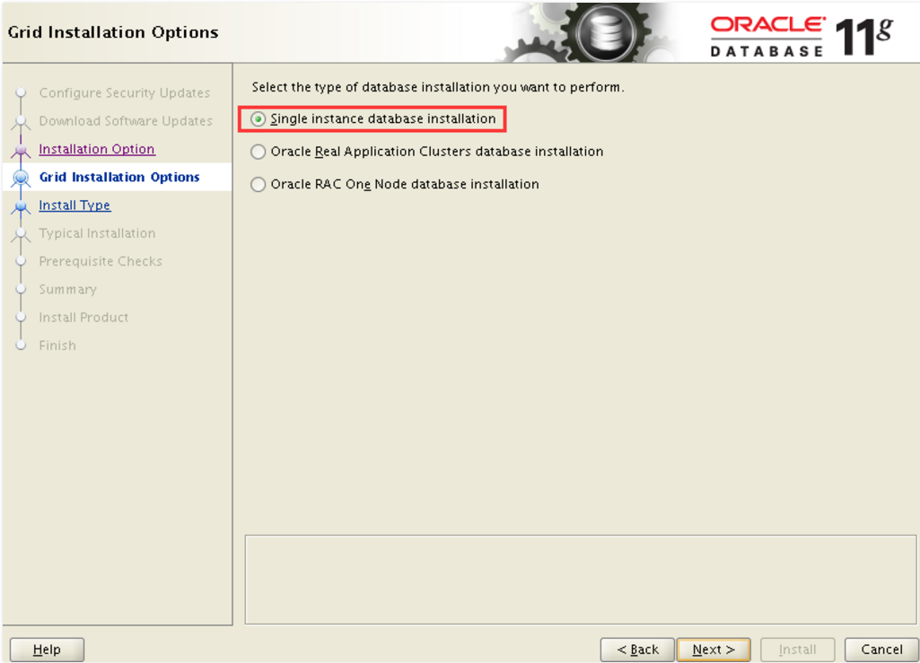

Slide 47
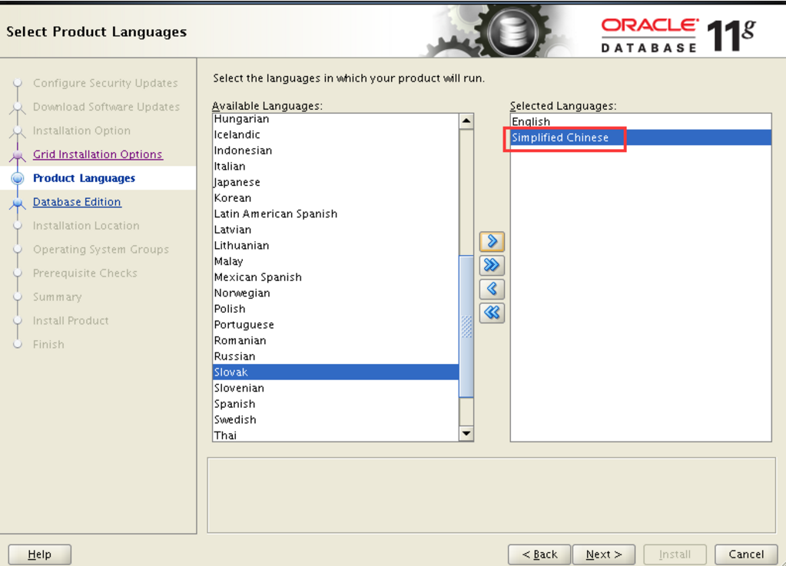

Slide 48
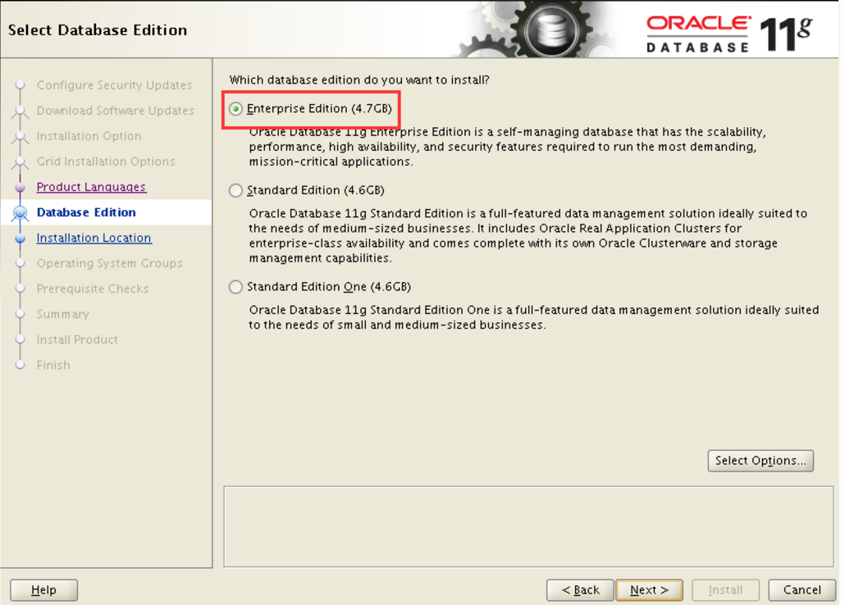

Slide 49
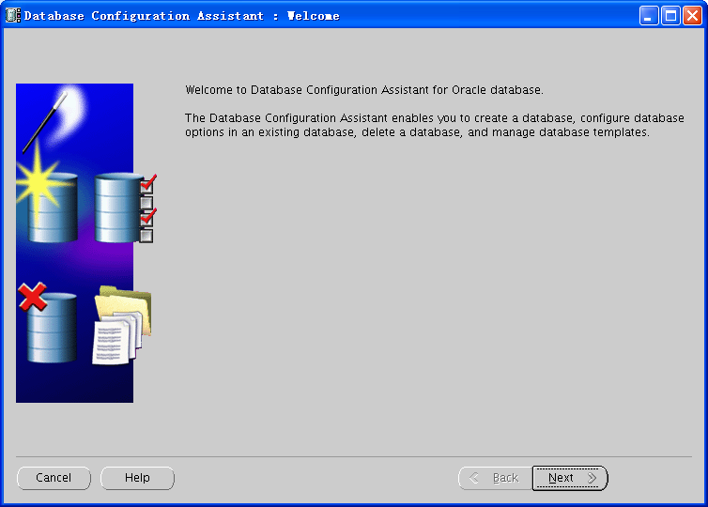
2.2创建数据库(1)
$ su - oracle
$ dbca
-- 图形界面创建数据库工具

Slide 50
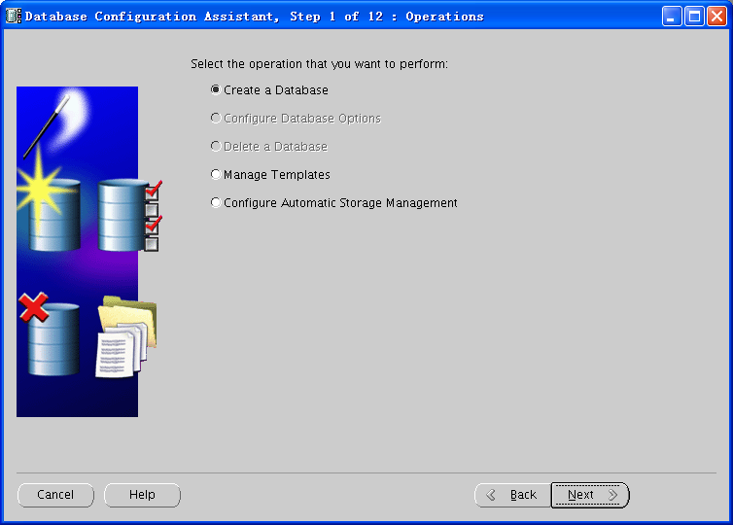
2.2创建数据库(2)
选择Create a Database

Slide 51
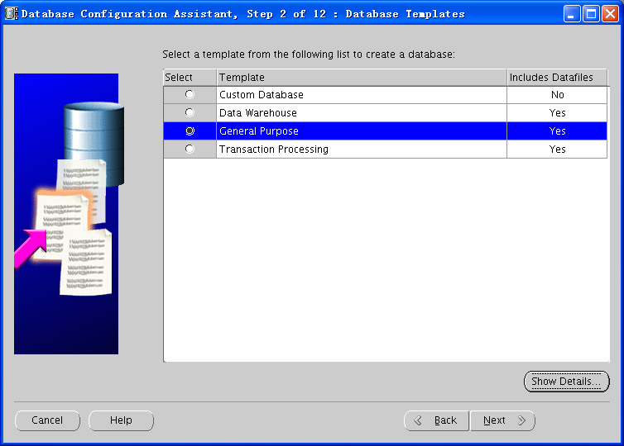
2.2创建数据库(3)
选择General Purpose

Slide 52
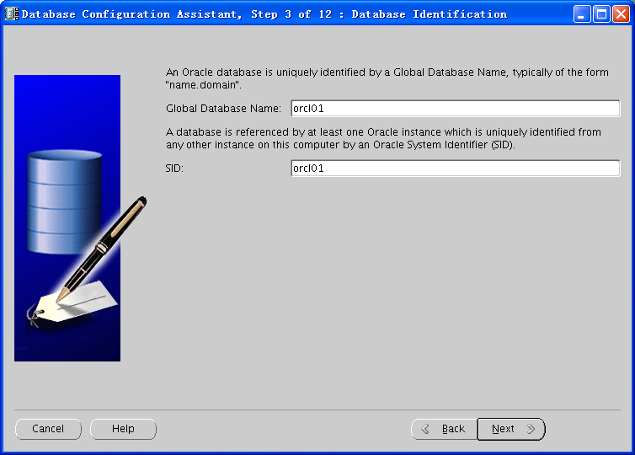
2.2创建数据库(4)
输入Global Database Name和SID

Slide 53
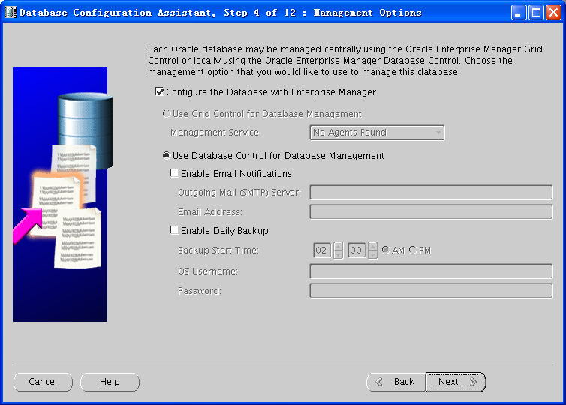
2.2创建数据库(5)
选择是否安装Enterprise Manager

Slide 54
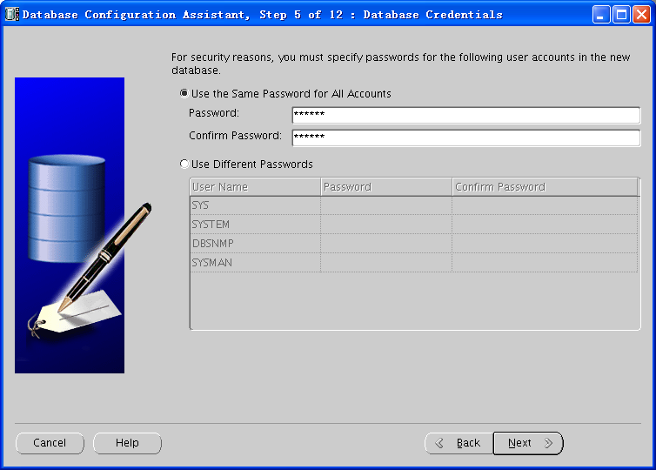
2.2创建数据库(6)
设置数据库管理员的账号和密码

Slide 55
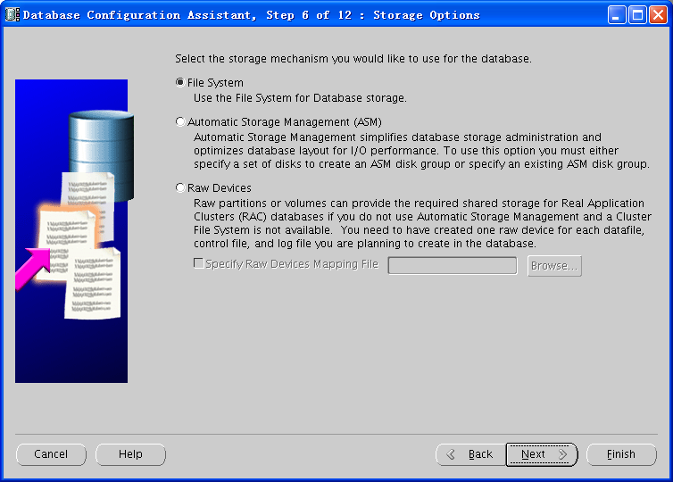
2.2创建数据库(7)
选择存储结构

Slide 56
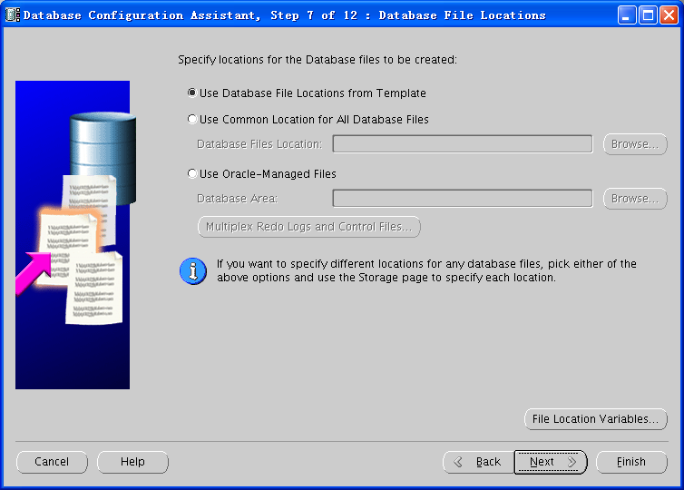
2.2创建数据库(8)
选择数据库建库模板

Slide 57
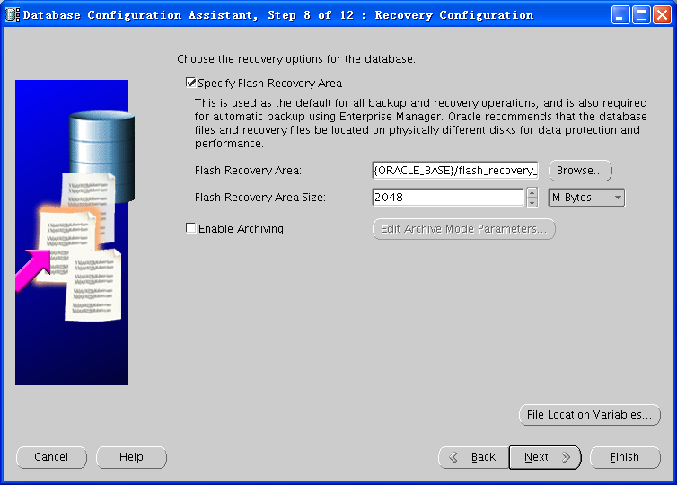
2.2创建数据库(9)
指定Flash Recovery Area的路径和大小、设置是否启用归档模式

Slide 58
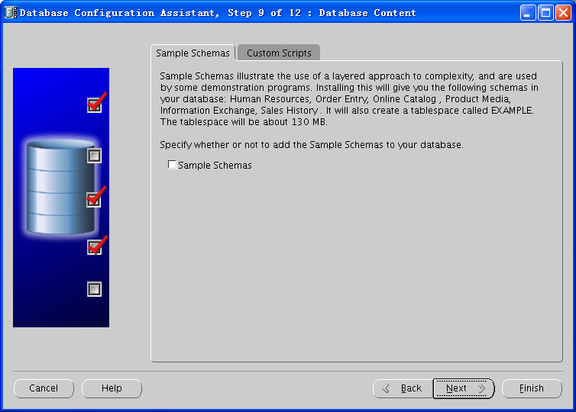
2.2创建数据库(10)
设置是否自动创建例子Schemas

Slide 59
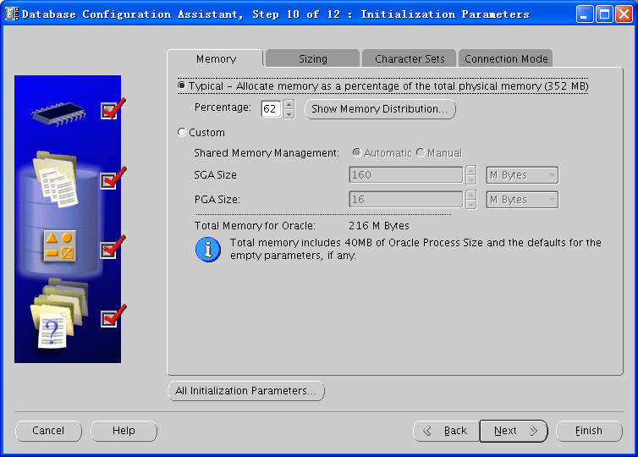
2.2创建数据库(11)
配置内存

Slide 60
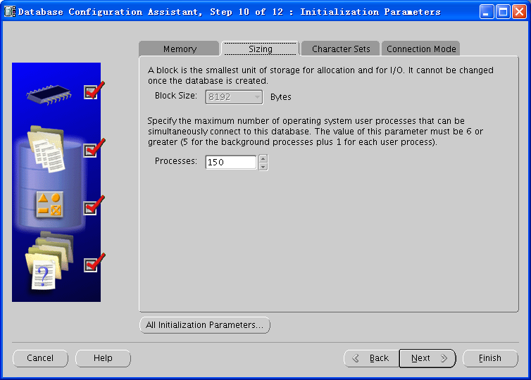
2.2创建数据库(12)
配置进程数

Slide 61
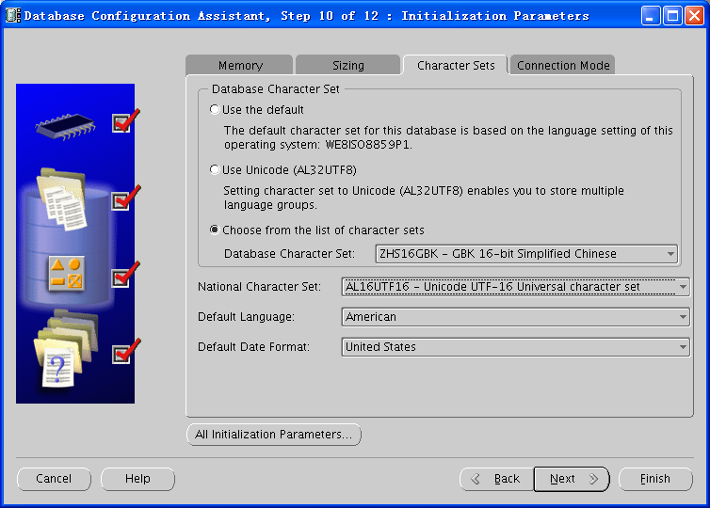
2.2创建数据库(13)
配置字符集(特别注意字符集的选择!)

Slide 62
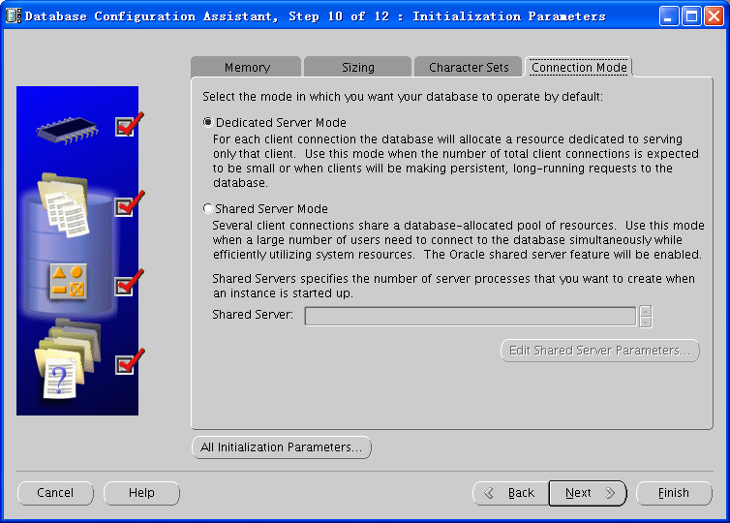
2.2创建数据库(14)
配置连接方式(默认专有模式)

Slide 63
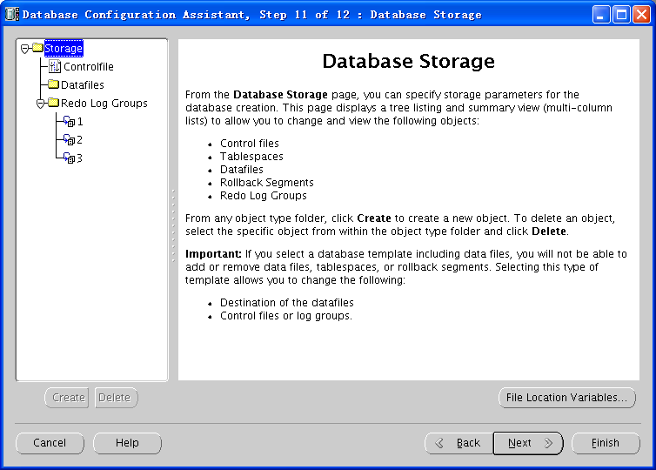
2.2创建数据库(15)
配置控制文件、数据文件、重做日志文件

Slide 64
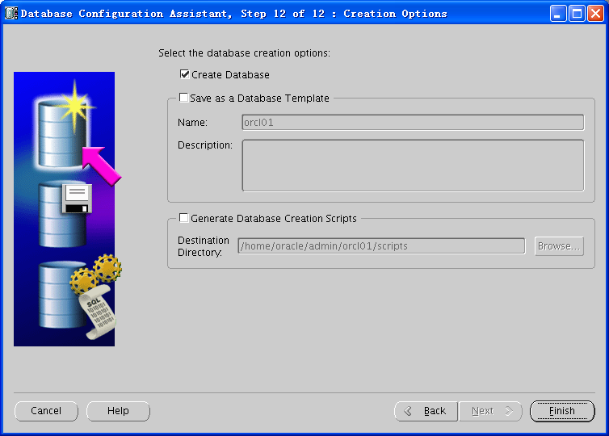
2.2创建数据库(16)
选择是否生成数据模板或建库脚本

Slide 65
3. 数据库使用和常用命令
第三部分 数据库日常管理

Slide 66
3. 数据库使用和常用命令
3.1 启动和关闭数据库
3.2 访问数据库
3.3 数据库操作
3.4 数据库备份和恢复

Slide 67
3. 1数据库启动和关闭
启动数据库命令：
STARTUP [NOMAOUNT|TRANSACTIONAL|IMMEDIATE|ABORT]；
开始状态 |  | STARTUP
启动实例 | 读参数文件；分配SGA；启动后台进程；打开跟踪文件和警告。 | NOMOUNT (Start up nomount;)
装载数据库 | 打开控制文件(控制文件的位置在参数文件中约定)。 | MOUNT (Alter database mount;)
打开数据库 | 打开数据文件；打开日志文件；(数据库包含的文件名及位置信息在控制文件中约定)。 | OPEN (Alter database open;)

Slide 68
3. 1 数据库启动和关闭
关闭数据库命令：
SHUTDOWN [NORMAL|TRANSACTIONAL|IMMEDIATE|ABORT]；
SHUTDOWN | ABORT | IMMEDIATE | TRANSACTIONAL | NORMAL
允许新的连接 | NO | NO | NO | NO
等待用户结束会话 | NO | NO | NO | YES
等待事务结束 | NO | NO | YES | YES
产生检查点并关闭数据文件 | NO | YES | YES | YES

Slide 69
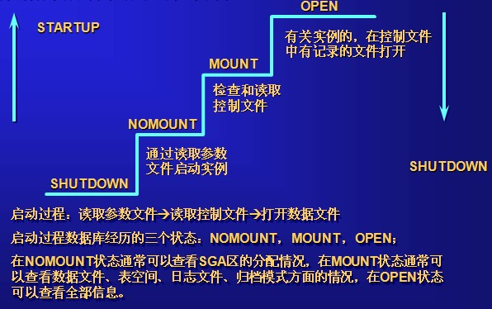
数据库启动/关闭过程说明

Slide 70
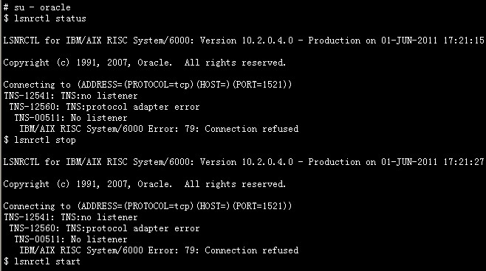
3.1 数据库启动和关闭
监听程序：使客户端连接数据库
lsnrctl { start | stop | status }
例:

Slide 71
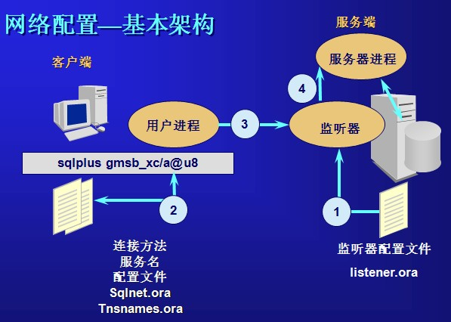
3. 2访问数据库

Slide 72
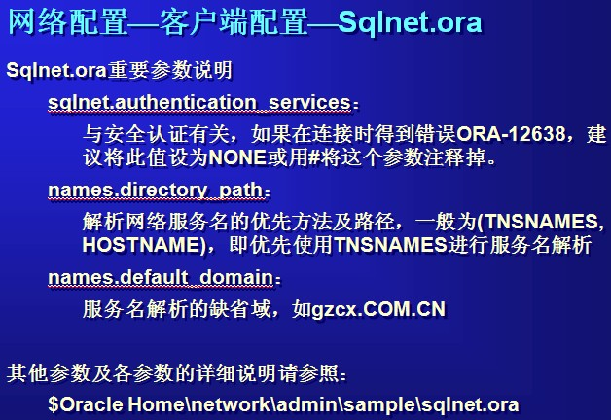
3. 2访问数据库

Slide 73
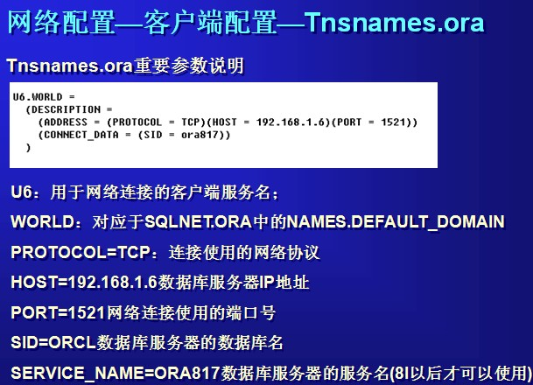
3. 2访问数据库

Slide 74
3. 2访问数据库
使用sqlplus
本地连接：
sqlplus / as sysdba
远程连接:
1、确保数据库监听是否启动(通过在oracle用户下执行lsnrctl status命令查看)
2、安装客户端
3、修改TNSNames.ora设置
liji =
(DESCRIPTION =
(ADDRESS = (PROTOCOL = TCP)(HOST = 10.80.12.200)(PORT = 1521))
(CONNECT_DATA =
(SERVER = DEDICATED)
(SERVICE_NAME = GZORCL)
)
)
4、登录数据库
sqlplus username/passwd@SID [as sysdba]

Slide 75
3. 2访问数据库
使用企业管理器(OEM,Oracle Enterprise Manager)
启动OEM
emctl start dbconsole
关闭OEM
emctl start dbconsole
查看OEM状态
emctl status dbconsole
访问数据库
http://IP:port/em

Slide 76
3. 2数据库访问
使用第三方工具
PLSQL Developer
TOAD
……

Slide 77
3. 3数据库操作
1、创建表空间
2、创建用户
3、 DBA授权给用户
4、用户创建表
5、修改数据库参数
……

Slide 78
3. 4 数据库备份和恢复
物理备份
数据文件、控制文件、归档重做日志的拷贝
1）冷备份（脱机备份）
2）热备份（Rman，在线备份，需要启用归档模式）
逻辑备份
是SQL语句的集合，这些SQL语句可以重新创建数据库对象(表、索引、授权、角色等)
IMP/EXP(导入导出工具)
IMPDP/EXPDP(Oracle 10g及之后版本提供的一种数据泵(data pump)工具

Slide 79
常用备份/恢复工具
除了上述的几种备份/恢复方案外，还可以使用以下备份/恢复工具:
RMAN(恢复管理器，Oracle自带)
第三方工具
Symantec Veritas NetBackup(NBU，支持异构平台)
EMC Legato NetWorker
IBM Tivoli Storage Management (TSM)
......

Slide 80
第四部分 常见问题

Slide 81
4. 常见问题
4.1 客户端连接不上数据库
4.2 SQL语句运行突然比平时慢很多
4.3 数据库无法启动

Slide 82
客户端连接不上数据库，怎么办？

Slide 83
4.1 客户端连接不上数据库
数据库是否启动？
数据库服务器能否访问数据库？
监听服务是否启动？
客户端和服务器端的网络通信是否有问题？
客户端TNSnames.ora是否配置正确？
其他访问方式能否访问？

Slide 84
SQL语句运行突然比平时慢很多，怎么办？

Slide 85
4.2 SQL语句比原来执行慢（1）
操作系统资源是否有瓶颈？
df
sar
iostat
vmstat

Slide 86
4.2 SQL语句比原来执行慢（2）
数据库是否有会话阻塞？找出sid
select * from v$locked_object
检查发生阻塞的源头
select blocking_session from v$session where sid=*
检查被阻塞的会话在等待什么？
select sid,event,wait_class,seconds_in_wait,state from V$SESSION_WAIT where sid=*
找出产生阻塞的会话的sql语句
Select a.username,a.machine,a.program,a.sid,a.serial#, a.status,b.piece,b.sql_text from v$session a,v$sqltext b
where a.sid=? and a.sql_address=b.ADDRESS(+)
处理发生阻塞的进程
alter system kill session ‘sid,serial#'

Slide 87
4.2 SQL语句比原来执行慢（3）
使用执行计划，看慢在哪里？避免全表扫描
Set timing on
set autotrace on
Select * from 表名
……

Slide 88
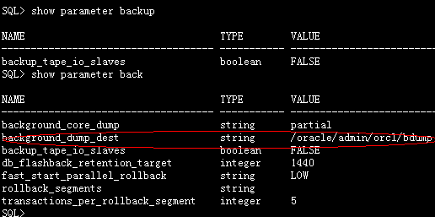
4.3 数据库无法启动
检查数据库日志
如何知道数据库日志保存路径？

Slide 89
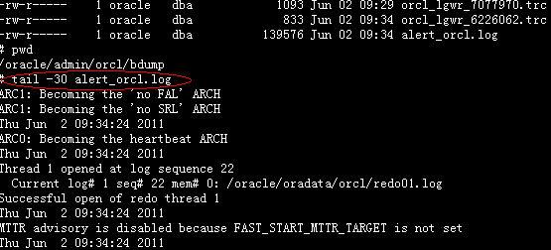
4.4 数据库无法启动
检查数据库的告警日志，发现和排除错误(告警日志文件格式为alter_SID.log,其中SID不同的数据库有所不同)

Slide 90
4.5常用数据库性能诊断工具
Statspack(适用oracle 8.1.6至9i版本)
AWR、ADDM(从oracle 10g版本提供)
取AWR方法:@$ORACLE_HOME/rdbms/admin/awrrpt
第三方工具
RDA(Remote Diagnostic Agent )
收集、分析数据库的工具，运行该工具不会改变系统的任何参数，RDA收集的相关数据非常全面，可简化我们日常监控、分析数据库的工作，Oracle Support也建议我们在反馈相关问题时，提供RDA收集的数据，这样可以为快速解决问题提供一个有力的保证。
工具下载： metalink上(需要metalink账号)、安装、运行
……

Slide 91
谢谢！

